Slide 1

Проведение Государственной итоговой аттестации (ГИА)
выпускников 9 классов в формате основного государственного экзамена(ОГЭ)
Коровина Наталья Витальевна,
ответственный
организатор ГИА
в ГБОУ СОШ № 531
‹#›

Slide 2
Нормативно - правовая база
Закон от 29.12.2012 г. №273-ФЗ (ст. 53,19,30) «Об образовании в РФ»
Приказ Минпросвещения России, Рособрнадзора № 232/551 от 04.04.2023 г. «Об утверждении Порядка проведения государственной итоговой аттестации по образовательным программам основного общего образования».
Приказ Рособрнадзора № 871 от 11.08.2022 г. «Об утверждении Порядка разработки, использования и хранения контрольных измерительных материалов при проведении государственной итоговой аттестации по образовательным программам основного общего образования и Порядка разработки, использования и хранения контрольных измерительных материалов при проведении государственной итоговой аттестации по образовательным программам среднего общего образования»

Slide 3
Итоговое собеседование по русскому языку в 2026 году
Основная дата:
втрая среда февраля
Дополнительные даты: вторая среда марта, апрель
Для участия в ИС обучающиеся подают заявление и согласие на обработку персональных данных не позднее, чем за две недели до начала проведения ИС.
Допускаются в дополнительные даты обучающиеся, экстерны, получившие «незачет», удаленные за нарушение п.22 требований порядка ГИА-9, не явившиеся по уважительной причине.
Продолжительность ИС - 15 минут,
для лиц с ОВЗ, детей-инвалидов - + 30 минут

Slide 4
Итоговое собеседование
На выполнение работы каждому участнику будет отводиться около 15 минут. В процессе проведения собеседования будет вестись аудиозапись.
Оценка выполнения заданий работы будет осуществляться экспертом непосредственно в процессе ответа по специально разработанным критериям с учетом соблюдения норм современного русского литературного языка.
Планируется, что итоговое собеседование выпускники 9 классов будут проходить в своих школах. Оцениваться оно будет по системе «зачет»/«незачет».
‹#›

Slide 5
Итоговое собеседование
Итоговое собеседование по русскому языку направлено на проверку навыков спонтанной речи – на подготовку участнику будет даваться 1-2 минуты.
Модель собеседования включает следующие типы заданий:
1) чтение текста вслух;
2) пересказ текста с привлечением дополнительной информации;
3) монологическое высказывание по одной из выбранных тем;
4) диалог с экзаменатором-собеседником.
‹#›

Slide 6
Чтение текста вслух

Slide 7
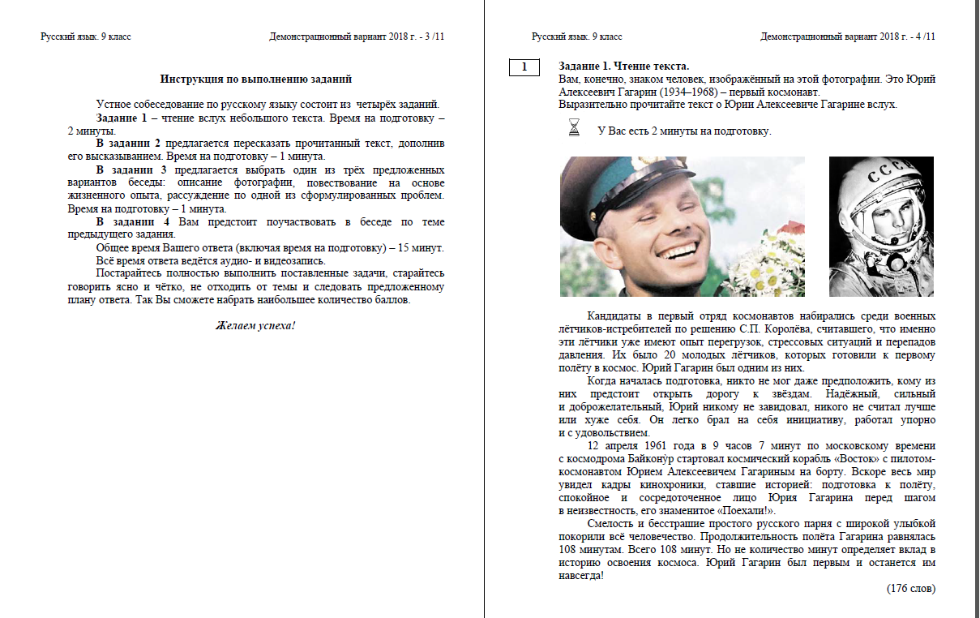
‹#›

Slide 8
Пересказ текста с привлечением дополнительной информации

Slide 9
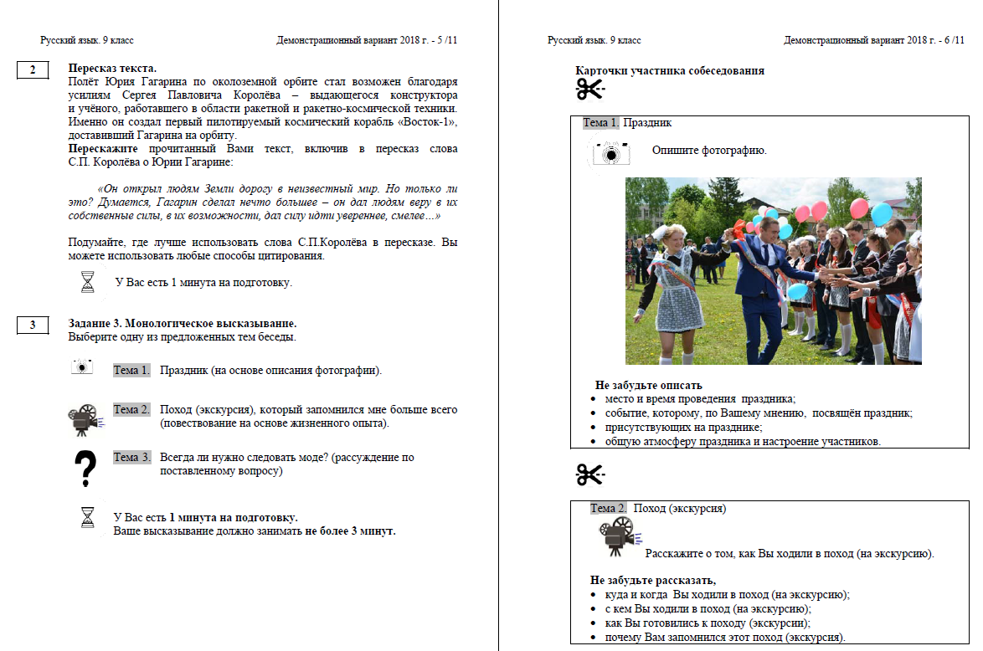
‹#›

Slide 10
Монологическое высказывание по одной из выбранных тем

Slide 11
‹#›

Slide 12
Диалог с экзаменатором-
собеседником

Slide 13
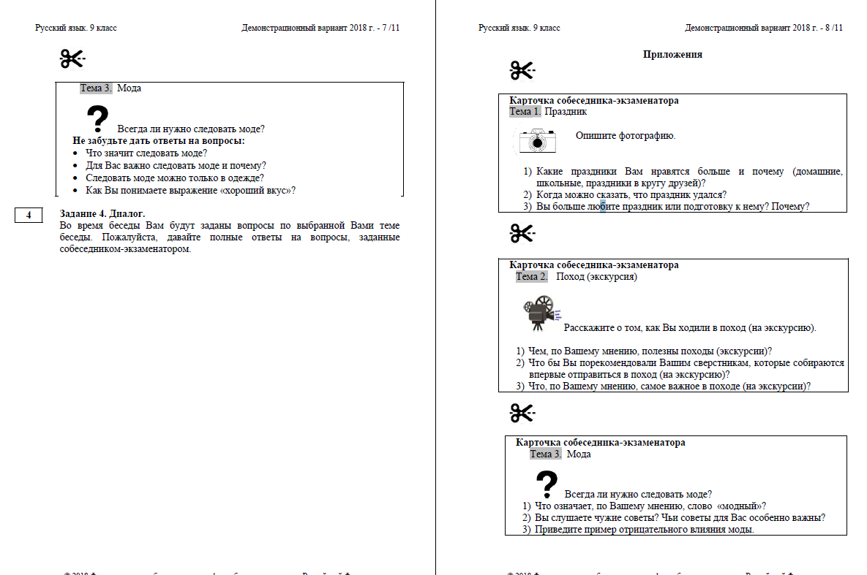
‹#›

Slide 14

ФИПИ

Slide 15
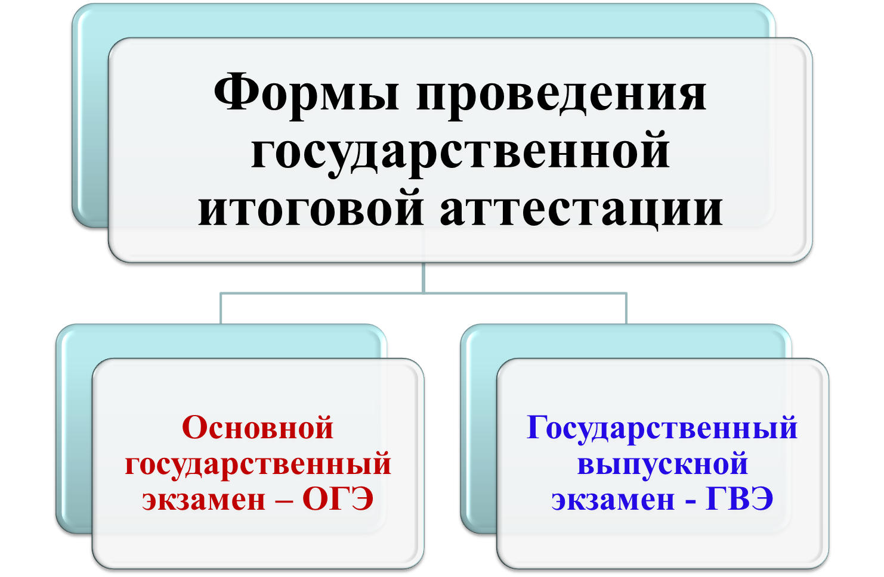
‹#›

Slide 16

Формы проведения государственной итоговой аттестации
Основной государственный экзамен – ОГЭ
Проводится с использованием экзаменационных материалов, представляющих собой комплексы заданий стандартизированной формы (контрольных измерительных материалов -КИМ)
‹#›

Slide 17
Порядок проведения ГИА-9
2 ЭКЗАМЕНА
-получение аттестата;
-льготное БЕСПЛАТНОЕ обучение по одной из 19 профессий;
-поступление в профильные(связанные с профессией) ВУЗы без ЕГЭ
4 ЭКЗАМЕНА
-получение аттестата;
-поступление в колледж на любую профессию в конкурсном формате, либо в 10 класс школы;
-поступление в ВУЗы на общих основаниях по результатам ЕГЭ

Slide 18

Порядок проведения ГИА-9
При проведении ГИА-9 по учебному предмету в состав организаторов и ассистентов не входят специалисты по этому учебному предмету (ранее было только ОГЭ).
Определение места для личных вещей участников ГИА до входа в ППЭ.
Определение понятий «территория ППЭ», «вход в ППЭ».
ГВЭ для всех категорий ОВЗ по желанию 2 или 4.

Slide 19
Г И А
Экзамены по выбору
выпускник определяет самостоятельно.
Заявление о выборе экзаменов и их количестве, подписанное родителями
(законными представителями),
подаёт выпускник самостоятельно
не позднее 1 февраля текущего учебного года

Slide 20
Участники государственной итоговой аттестации
К ГИА допускаются обучающиеся, имеющие годовые отметки
по всем учебным предметам учебного плана за
9 класс не ниже
удовлетворительных.

Slide 21

Участники государственной итоговой аттестации
Решение о допуске к государственной итоговой аттестации принимается педагогическим советом образовательной организации и оформляется распорядительным актом образовательной
организации не позднее
15 мая текущего года.
‹#›

Slide 22
ОСОБЕННОСТИ ГИА
Единое для всех расписание ОГЭ и продолжительность экзаменов по предмету устанавливает соответствующий приказ Министерства образования и науки Российской Федерации.
Сроки основного периода с 1 июня по 6 июля.

Slide 23
ОСОБЕННОСТИ ГИА
Расписание проведения и продолжительности экзаменов утверждается Федеральной службой по надзору в сфере образования и науки.
Дополнительные сроки для сдачи экзамена участниками ОГЭ, пропустившими экзамен в основные сроки по уважительным причинам, получившим неудовлетворительный результат, подавшими апелляцию со 2 сентября по 23 сентября
Экзамены начинаются по местному времени в 10.00.
На подготовительные мероприятия (проведение инструктажа, заполнение области регистрации бланков ОГЭ и др.) выделяется время до 10-15 минут, которое не включается в продолжительность выполнения экзаменационной работы.

Slide 24
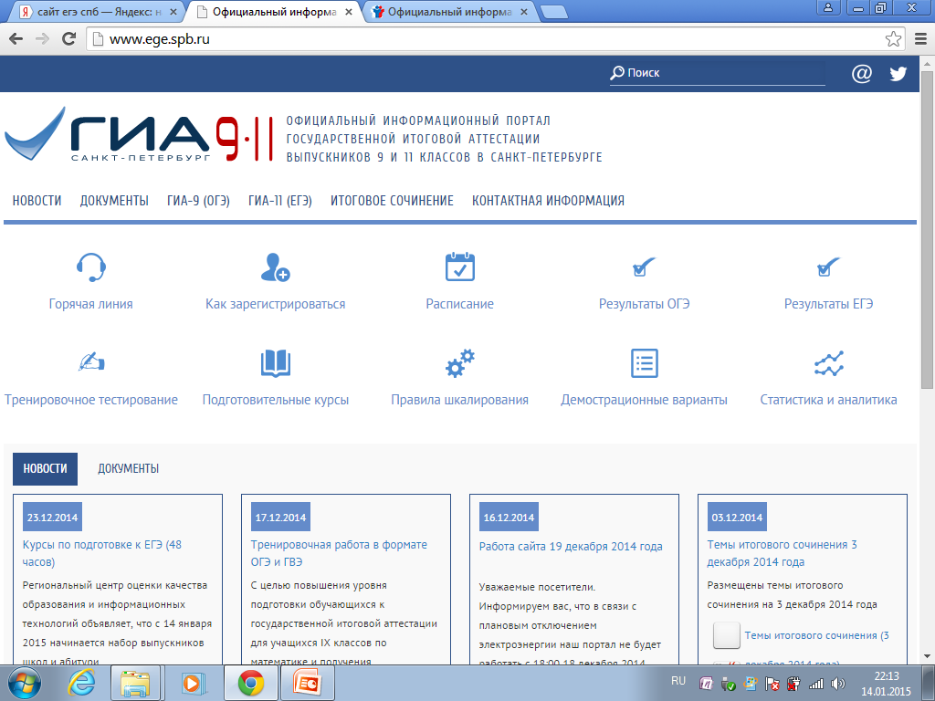

Slide 25
МИНИМАЛЬНОЕ КОЛИЧЕСТВО БАЛЛОВ
Распоряжением Рособрнадзора устанавливается минимальное количество баллов по всем предметам ОГЭ, подтверждающее освоение участниками экзаменов основных общеобразовательных программ среднего общего образования в соответствии с требованиями федерального государственного образовательного стандарта среднего общего образования.

Slide 26
Русский язык
Отметка по пятибалльной шкале | Суммарный первичный балл за работу в целом
2 | 0-14
3 | 15-22
4 | 23-28 Из них не менее 4 баллов за грамотность (по критериям ГК1 — ГК4). Если по критериям ГК1-ГК4 учащийся набрал менее 4 баллов, выставляется отметка «3»
5 | 29-37 Из них не менее 6 баллов за грамотность (по критериям ГК1-ГК4). Если по критериям ГК1-ГК4 учащийся набрал менее 6 баллов, выставляется отметка «4»

Slide 27
НЕУДОВЛЕТВОРИТЕЛЬНЫЙ РЕЗУЛЬТАТ
Если выпускник текущего года получает результаты, ниже минимального количества баллов по трём предметам, он сможет пересдать ОГЭ в сентябре.
Если он не пересдал в сентября, то он остается на повторный год обучения.

Slide 28

Прибытие в ППЭ
Все участники ОГЭ должны явиться в ППЭ в день и время, указанные в пропуске, имея при себе:
документ, удостоверяющий личность (свидетельство о рождении не является таким документом);
гелевую или капиллярную ручку с черными чернилами;
дополнительные устройства и материалы, которые можно использовать по отдельным предметам.

Slide 29
Особенности проведения экзаменов ГИА-9 по отдельным учебным предметам
Учебный предмет | Продолжительность экзамена | Разрешенные дополнительные материалы и оборудование
Русский язык | 235 минут (3 часа 55 минут) | Орфографические словари. Аппаратура, которая может обеспечить качественное воспроизведение аудиозаписей с компакт-диска (формат аудиозаписи –mp3).
Математика | 235 минут (3 часа 55 минут) | На каждого участника экзамена: Справочные материалы, содержащие таблицу квадратов двузначных чисел, основные формулы по алгебре и геометрии. Разрешается использовать линейку. Калькуляторы на экзамене не используются.

Slide 30
Особенности проведения экзаменов ГИА-9 по отдельным учебным предметам
Учебный предмет | Продолжительность экзамена | Разрешенные дополнительные материалы и оборудование
История | 180 минут (3 часа) | Не используются.
Обществознание | 180 минут (3 часа) | Не используются.

Slide 31
Особенности проведения экзаменов ГИА-9 по отдельным учебным предметам
Учебный предмет | Продолжительность экзамена | Разрешенные дополнительные материалы и оборудование
Литература | 235 минут (3 часа 55 минут) | Книги с текстами художественных произведений и сборники лирики, в которых не должно быть вступительных статей и комментариев Пользование личными текстами художественных произведений и сборниками лирики участникам ОГЭ запрещено.
Физика | 180 минут (3 часа) | Инструкция по правилам безопасности. На каждого участника экзамена: Непрограммируемый калькулятор.

Slide 32
Особенности проведения экзаменов ГИА-9 по отдельным учебным предметам
Учебный предмет | Продолжительность экзамена | Разрешенные дополнительные материалы и оборудование
Химия | 180 минут (3 часа) | - Инструкция по правилам безопасности (для каждой аудитории). На каждого участника экзамена: - «Периодическая система химических элементов Д.И. Менделеева»; - Таблица растворимости солей, кислот и оснований в воде; - Электрохимический ряд напряжений металлов (ИК участника ОГЭ). - Непрограммируемый калькулятор.
Биология | 180 минут (3 часа) | На каждого участника экзамена: - линейка; - карандаш; - непрограммируемый калькулятор.

Slide 33
Особенности проведения экзаменов ГИА-9 по отдельным учебным предметам
Учебный предмет | Продолжительность экзамена | Разрешенные дополнительные материалы и оборудование
География | 150 минут (2 часа 30 минут) | На каждого участника экзамена: - географические атласы для 7, 8 и 9 классов - непрограммируемый калькулятор; - линейка.
Информатика и ИКТ | 150 минут (2 часа 30 минут) | - Инструкция по правилам безопасности (для каждой аудитории); - 1 резервный компьютер. На каждого участника экзамена: - Компьютер. Для выполнения задания 19 необходима программа для работы с электронными таблицами. На компьютере должны быть установлены знакомые участникам экзамена программы.

Slide 34
Особенности проведения экзаменов ГИА-9 по отдельным учебным предметам
Учебный предмет | Продолжительность экзамена | Разрешенные дополнительные материалы и оборудование
Иностранный язык | 120 минут (2 часа на выполнение письменной части работы) + 15 минут (на устный ответ). Общее время на проведение экзамена не должно превышать 360 минут (6 часов) | - Инструкция по правилам безопасности (для каждой аудитории); - Компьютер В аудитории для проведения письменной части экзамена необходимо установить звуковоспроизводящее устройство (компьютер с колонками), обеспечивающее качественное воспроизведение аудиозаписи в формате МР3.

Slide 35
Порядок проведения государственной итоговой аттестации по образовательным программам основного общего образования
Накануне экзамена выпускник получает у администрации своего образовательного учреждения уведомление на экзамен, в котором указаны предмет ОГЭ, адрес, дата и время начала экзамена, код образовательного учреждения и иная информация.
В ППЭ (пункт приема экзамена) выпускников текущего года сопровождают представители от школы(классные руководители)

Slide 36
Порядок проведения государственной итоговой аттестации по образовательным программам основного общего образования
Экзаменационные материалы доставляются в ППЭ уполномоченными представителями экзаменационной комиссии. КИМ печатаются в ППЭ.

Slide 37
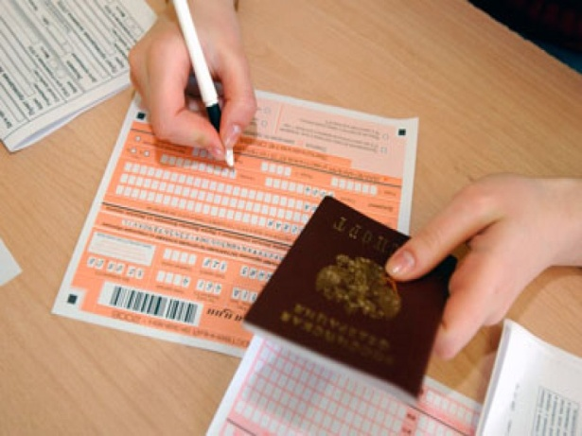
Порядок проведения государственной итоговой аттестации по образовательным программам основного общего образования
В ППЭ выпускник обязан предоставить паспорт
С собой иметь черную гелевую ручку, дополнительные устройства и материалы, используемые по отдельным предметам, в соответствии с перечнем.

Slide 38
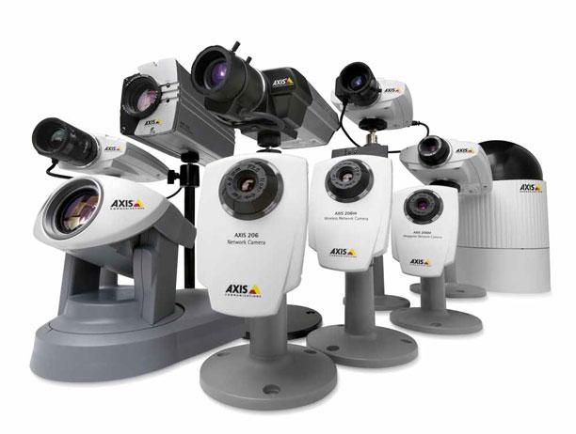
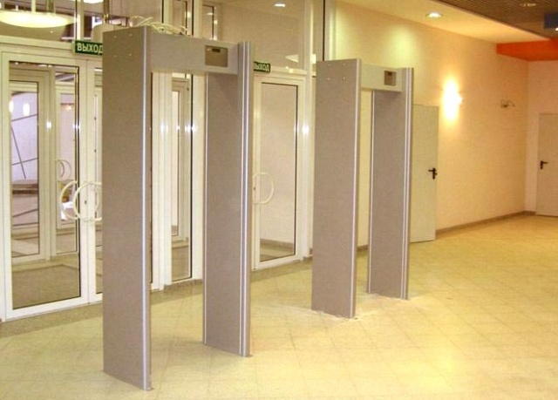
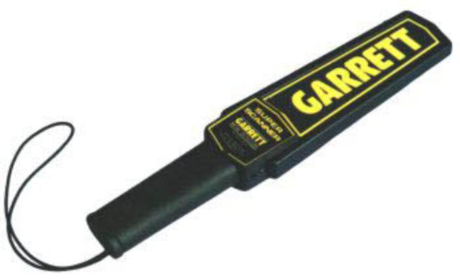

ППЭ оборудуются стационарными и переносными металлоискателями, средствами видеонаблюдения;
‹#›

Slide 39

ВО ВРЕМЯ ОГЭ ЗАПРЕЩАЮТСЯ:
Разговоры.
Вставания с мест.
Пересаживания.
Обмен любыми материалами и предметами.
Пользование мобильными телефонами и иными средствами связи, любыми электронно-вычислительными устройствами.
Пользование справочными материалами кроме тех, которые указаны Рособрнадзором.
Хождение по ППЭ во время экзамена без сопровождения.

Slide 40
УДАЛЕНИЕ С ОГЭ
При нарушении правил и отказе в их соблюдении организаторы совместно с уполномоченным представителем ГЭК вправе удалить участника ОГЭ с экзамена с внесением записи в протокол проведения экзамена в аудитории с указанием причины удаления. На бланках и в пропуске проставляется метка о факте удаления с экзамена.

Slide 41
Проверка экзаменационных работ участников государственной итоговой аттестации и их оценивание
Проверка экзаменационных работ участников ОГЭ будет осуществляться экспертами предметных комиссий централизованно (по аналогии ЕГЭ)

Slide 42

Утверждение, изменение и (или) аннулирование результатов государственной итоговой аттестации
Результаты государственной итоговой аттестации признаются удовлетворительными в случае, если обучающийся по обязательным учебным предметам набрал количество баллов не ниже минимального.
‹#›

Slide 43

Результаты ОГЭ
https://www.ege.spb.ru/result/index.php?mode=gia2024&wave=2

Slide 44
Подача апелляции
О нарушении установленного порядка проведения ОГЭ – в день экзамена после сдачи бланков ОГЭ до выхода их ППЭ.
О несогласии с выставленными баллами по ОГЭ – в течение двух рабочих дней после официального объявления результатов экзамена и ознакомления с ними.

Slide 45
Результаты рассмотрения апелляции
По результатам рассмотрения апелляции количество выставленных баллов может быть изменено как в сторону увеличения, так и в сторону уменьшения.
Экзаменационная работа перепроверяется полностью, а не отдельная ее часть.
Черновики, использованные на экзамене, в качестве материалов апелляции не рассматриваются.

Slide 46
До повторной сдачи ОГЭ в текущем году не допускаются
Участники ОГЭ, не явившиеся на экзамен без уважительной причины;
Участники ОГЭ, результаты которых были отменены ГЭК, в связи с выявлением фактов нарушения участником ОГЭ установленного порядка проведения ОГЭ.

Slide 47
ОГЭ
в ППЭ не менее 15 участников ОГЭ;
в аудитории не более 15 участников ОГЭ;
на 15 участников ОГЭ не более 1 общественного наблюдателя;

Slide 48
ПОДГОТОВКА К ОГЭ
Залогом успешной сдачи экзамена является качественное освоение школьной программы, повторение и систематизация изученных тем по предметам, развитие различных умений (читать и анализировать содержание текста, решать задачи и т.п.).

Slide 49
ПОДГОТОВКА К ОГЭ
Перед экзаменом необходимо ознакомиться с демонстрационными вариантами КИМ, изучить все содержащиеся в них инструкции, чтобы хорошо понимать, сколько времени отведено на работу, в каком порядке выполнять задания, как записывать ответы.

Slide 50
ПОДГОТОВКА К ОГЭ
Проведение бесед, классных часов, родительских собраний, мини-педсоветов по вопросам готовности к ГИА в текущем учебном году.
Создание и обеспечение доступа к справочным, информационным и учебно-тренировочным материалам.
Бесплатные занятия по внеурочной деятельности,консультации.

Slide 51
ПОДГОТОВКА К ОГЭ
Любые сборники тренировочных заданий или вариантов могут играть в подготовке только вспомогательную роль.
Успешной сдаче ОГЭ помогает и правильный психологический настрой, уверенность в своих силах.

Slide 52
ПОДГОТОВКА К ОГЭ
Всем учащимся, выпускникам доступны экзаменационные задания по ОГЭ для скачивания или для работы онлайн.
Публикация открытого банка заданий ОГЭ на сайте Федерального института педагогических измерений www.fipi.ru.
В нем представлены все типы экзаменационных заданий по всем предметам ОГЭ. Для удобства работы задания в открытом банке собраны по тематическим разделам — предметам.

Slide 53

ФИПИ

Slide 54
ПОДГОТОВКА К ОГЭ
Сайты:
решу ОГЭ
фипи открытый банк заданий
незнайка
сдам гиа
подготовка к огэ
По уши в ОГЭ
Могу писать (русский язык)

Slide 55
Итоговые отметки
Итоговые отметки за 9 класс по русскому языку и математике и двум учебным предметам, сдаваемым по выбору обучающегося, определяются как среднее арифметическое годовой и экзаменационной отметок выпускника и выставляются в аттестат целыми числами в соответствии с правилами математического округления.
Итоговые отметки за 9 класс по другим учебным предметам выставляются на основе годовой отметки выпускника за 9 класс.
‹#›

Slide 56
Приказ Министерства образования и науки
Российской Федерации от 14 февраля 2014 г. № 115
«Об утверждении Порядка заполнения, учета и выдачи аттестатов об основном общем и среднем общем образовании и их дубликатов»
Аттестат об основном общем образовании с отличием и приложение к нему выдаются выпускникам 9 класса, завершившим обучение по образовательным программам основного общего образования, успешно прошедшим государственную итоговую аттестацию и имеющим итоговые отметки "отлично" по всем учебным предметам учебного плана, изучавшимся на уровне основного общего образования.
‹#›

Slide 57
Рекомендации родителям выпускников:
Уменьшите свое напряжение. Экзамен это ответственно, но не неисправимо.
Не настаивайте на безостановочной подготовке без отдыха.
Не запрещайте любимые занятия во время подготовки к экзаменам.
Не дергайте ребенка по пустякам, отложите нотации и упреки. Не создавайте ситуацию тревоги, страха, неудачи.
Выберите роль союзника («Тебя устраивает курс подготовки? Чувствуешь, что занятия приносят пользу?», «Тебе требуется дополнительная подготовка онлайн или занятия с преподавателем?»)
Подберите несколько колледжей и ВУЗов для поступления, посетите дни открытых дверей, создавая мотивацию к поступлению.

